Slide 1
ระบบติดตามการเคลื่อนไหวท่าออกกำลังกายแบบเรียลไทม์
รายวิชา Computer Animation 2110512
Department of Computer Engineering, Faculty of Engineering, Chulalongkorn University
ผู้จัดทำ: Thipbadee Ngamsukkasemsri 6633109021
Jednipit Porapakpenjul 6630368721
GitHub: thipbadee
อาจารย์ผู้สอน: Pizzanu Kanongchaiyos
ภาคการศึกษา: Second Semester, Academic Year 2568
คำสำคัญ: Pose Tracking, Computer Animation, Motion Analysis, Real-time Interaction, Temporal Filtering

Slide 2
นิยามปัญหาและวัตถุประสงค์
ครอบคลุม rubric ส่วน problem definition, baseline/proposed และเป้าหมายเชิงวิศวกรรม
ศึกษาโจทย์การติดตามท่าออกกำลังกายแบบเรียลไทม์ในมุมมองของ Computer Animation ไม่ใช่แค่การจำแนกภาพจากกล้อง
ใช้ pose landmark เป็นโครงกระดูกแบบย่อ และตีความท่าออกกำลังกายเป็นการเปลี่ยนผ่านระหว่าง key poses
เปรียบเทียบวิธี baseline แบบ threshold ตรง ๆ กับวิธี proposed ที่เพิ่ม confidence-aware side lock และ temporal filtering
วัดผลด้วย runtime, memory, repetition-count accuracy และ temporal stability
จัดทำ artifact ที่ทำซ้ำได้จริง พร้อม live demo, benchmark, tests และเอกสารส่งงาน

Slide 3
นิยามปัญหาและวัตถุประสงค์
ครอบคลุม rubric ส่วน problem definition, baseline/proposed และเป้าหมายเชิงวิศวกรรม
เกี่ยวข้องกับ Computer Animation อย่างไร
มองร่างกายผู้ใช้เป็นโครงสร้างแบบ skeleton ที่มีข้อต่อสำคัญ เช่น ไหล่ ศอก และข้อมือ
ติดตามการเปลี่ยนของ pose ตามเวลา เหมือนงาน motion analysis
แปลงการเคลื่อนไหวเป็น key poses, stage transitions และ progress ของท่า
เชื่อมโยงกับ markerless motion capture เพราะใช้กล้องและ pose landmarks แทน marker จริง
ให้ความสำคัญกับ temporal stability และ jitter reduction เพื่อให้ motion tracking นิ่งขึ้น
มีการเปรียบเทียบ baseline กับ proposed แบบงาน animation systems และ engineering experiment
ดังนั้นแม้จะเป็นเว็บออกกำลังกาย แต่แก่นของโปรเจกต์คือ real-time motion interpretation ซึ่งอยู่ในสาย Computer Animation โดยตรง

Slide 4
นิยามปัญหาเชิงรูปนัย
Input: รับภาพจากกล้อง -> ใช้ pose estimation หา landmark ของข้อต่อ, คำนวณมุมและติดตาม motion over time
Output: จำนวนครั้ง, stage ปัจจุบัน, progress percentage และภาพ visualization
Constraints: ต้องตอบสนองแบบ interactive, ทนต่อ occlusion, ลด threshold chatter และทำงานได้แบบ deterministic
ความท้าทาย 1: จุดกลับตัวของท่ามี noise ทำให้เกิดนับซ้ำหรือหลุดนับ
ความท้าทาย 2: การสลับเลือกแขนซ้ายขวาบ่อยเกินไปทำให้การตีความ motion ไม่นิ่ง
ความท้าทาย 3: ต้องทำให้ feedback เข้าใจง่ายสำหรับผู้ใช้แบบ real-time
Motion Primitive ที่ใช้ benchmark
ใช้ท่า bicep curl เป็นตัวแทนของ articulated motion primitive สำหรับวัด baseline/proposed อย่างยุติธรรม ส่วน live app ขยาย framework เดียวกันไปยัง 6 ท่าออกกำลังกาย
Visualization ที่ส่งพร้อมงาน
หน้าเว็บ Flask แบบ live
demo video แบบ side-by-side
plots สำหรับ runtime และ stability

Slide 5
Baseline, Proposed และบริบท SOTA
วิธี | แนวคิดหลัก | จุดเด่น | ข้อจำกัด
Baseline | ใช้ elbow angle + threshold นับตรง ๆ | ง่ายและ deterministic | เปราะกับ jitter และ occlusion
Proposed | เพิ่ม confidence-aware side lock + EMA smoothing | นิ่งขึ้นและ benchmark เร็วกว่า | ยังเป็น handcrafted method
SOTA context | โมเดล temporal neural / action model | จับ sequence context ได้มากกว่า | ใช้ compute สูงและอธิบายยากกว่า
ทั้ง baseline และ proposed ใช้ input/output แบบเดียวกัน จึงเปรียบเทียบกันได้ยุติธรรม
งานนี้ไม่ได้อ้างว่าเหนือกว่า SOTA แต่แสดง improvement ที่วัดซ้ำได้จริงเหนือ baseline
จุดเน้นของ proposed คือคุณค่าทางวิศวกรรม: เสถียรขึ้นโดยยังอธิบายการทำงานได้ง่าย

Slide 6
แนวคิดของวิธี Proposed และ Workflow
คำนวณ confidence ของแขนซ้าย/ขวาจาก visibility และตำแหน่งบนหน้าจอ
ถ้าแขนที่ lock ไว้ยังน่าเชื่อถือ ให้ใช้แขนนั้นต่อเพื่อลด arm flapping
ใช้ exponential moving average เพื่อลด noise ของ elbow angle
ใช้ hysteresis thresholds เพื่อตัดสิน stage และนับ repetition
ให้ output แบบเดียวกับ baseline: count, stage, angle และ progress
Complexity: ทั้ง baseline และ proposed เป็น O(1) time และ O(1) memory ต่อเฟรม ความต่างอยู่ที่การจัดการ state ให้เสถียรกว่าเดิม

Slide 7
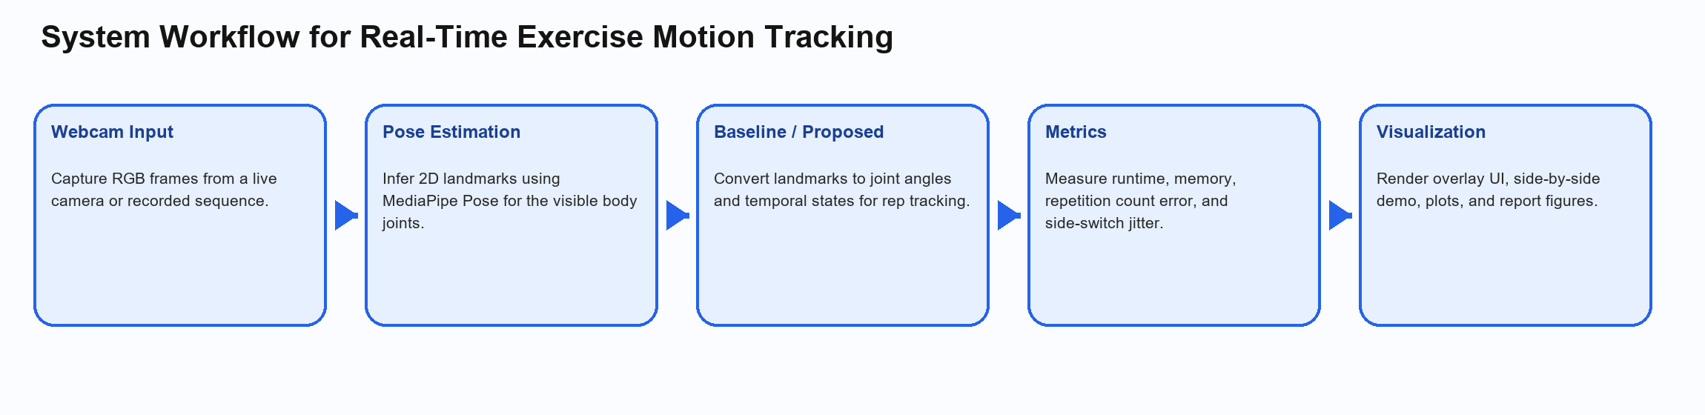

Slide 8
รายละเอียดการพัฒนา
ระบบ live ใช้ Flask + OpenCV + MediaPipe + NumPy
ส่วน benchmark แยกไว้ใน `src/algorithms/` เพื่อวัด baseline/proposed โดยไม่ต้องเปิดกล้อง
state ที่ใช้มี counter, stage, active side, ค่า EMA และ side-lock timer
เพิ่ม pipeline ข้อมูลจริงด้วย `tools/collect_mocap.py` และ `experiments/evaluate_recorded_sequence.py`
โครงสร้างไฟล์สำคัญ
`app.py`, `camera.py`, `exercises/`
`src/algorithms/baseline.py`
`src/algorithms/proposed.py`
`experiments/benchmark.py`
`visualization/animate_results.py`
`tests/test_simulation.py`

Slide 9
Experimental Setup
Scaling benchmark ใช้ข้อมูลสังเคราะห์ 3 ขนาด: 1k, 10k และ 100k frames
ตัวสร้างข้อมูลเพิ่มทั้ง angle noise และ visibility dropout เพื่อทดสอบ temporal robustness
ข้อมูลจริงรองรับผ่านการอัด landmark CSV จาก webcam แล้ว replay เพื่อประเมินซ้ำ
Metrics ที่ใช้: total runtime, ms/frame, peak traced memory, repetition count error และ side-switch jitter
การตรวจสอบความถูกต้อง: `python -m unittest tests.test_simulation` ผ่าน
Synthetic Sizes
1k / 10k / 100k
Real-data Path
Capture + Replay
Visualization
Plots + Demo

Slide 10
ผลเชิงปริมาณ
Proposed vs baseline
Input | Baseline | Proposed | Speedup | Jitter เดิม | Jitter ใหม่
1,000 | 0.008597 | 0.006438 | 25.11% | 37 | 34
10,000 | 0.007160 | 0.006372 | 11.01% | 382 | 334
100,000 | 0.006658 | 0.006281 | 5.65% | 3832 | 3334
100k ms/frame
0.006658 -> 0.006281
Peak Memory
0.609 -> 0.531 KB
Side Switches
3832 -> 3334

Slide 11
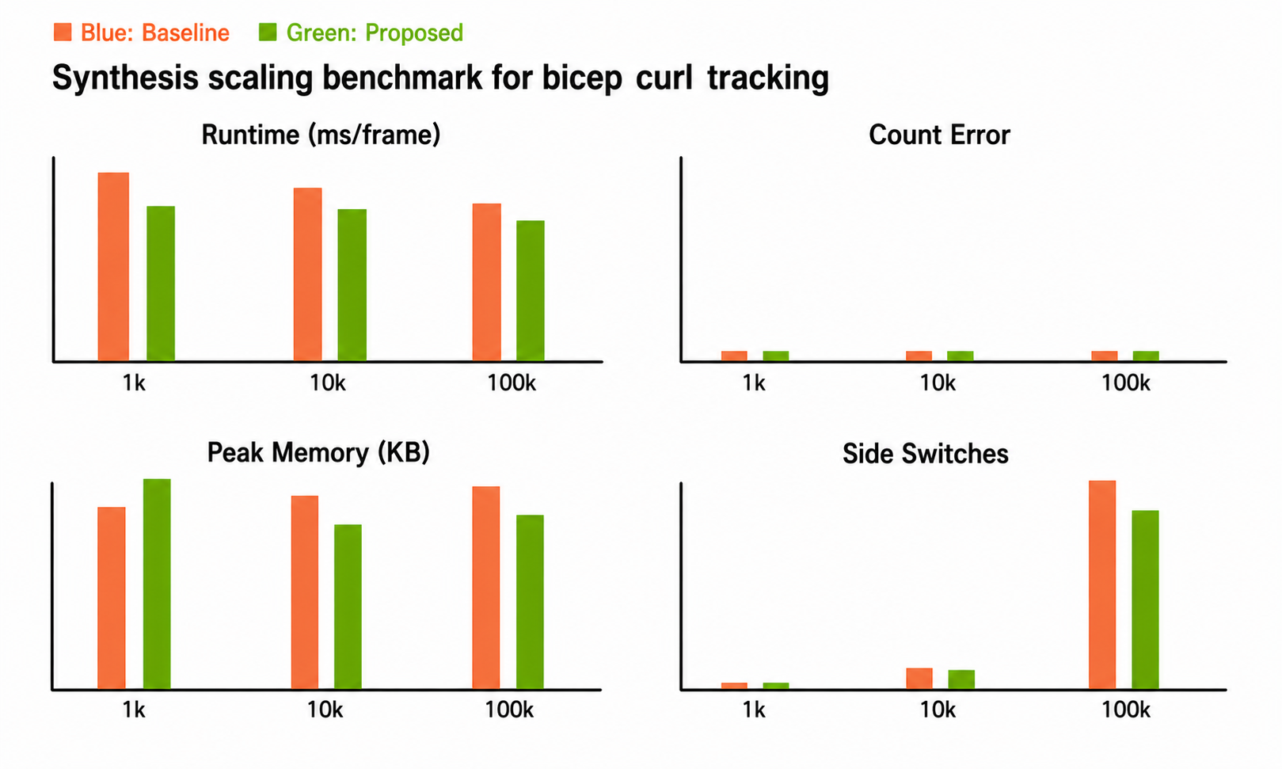
ผลเชิงภาพและ Visualization

Slide 12
อภิปรายผล ข้อจำกัด และงานต่อยอด
จุดแข็ง: proposed ลด temporal jitter ได้โดยไม่เปลี่ยน interface และไม่ต้องพึ่ง learned weights
จุดแข็ง: repository มี benchmark, tests, plots, demo video และ pipeline สำหรับข้อมูลจริงครบ
ข้อจำกัด: benchmark เชิงปริมาณยังโฟกัสที่ motion primitive หลักเพียงชนิดเดียว
ข้อจำกัด: ถ้า camera ใกล้จะเห็นแค่ครึ่งตัวทำให้มีการ track ผิดพลาด ในอนาคตอาจจะแก้ให้ให้ดีขึ้นได้
งานต่อยอด: เชื่อม skeleton เข้ากับ animated avatar, เพิ่ม motion curves และขยาย benchmark ไปทุก exercise mode

Slide 13
สรุปและการทำซ้ำงาน
โปรเจกต์นี้มีองค์ประกอบครบตาม rubric: baseline comparison, scaling test และ visualization
แกนหลักของงานคือการตีความ pose tracking ผ่านแนวคิดด้าน skeleton, key poses, interpolation และ temporal continuity
คำสั่งหลัก: `python src/main.py --mode web`, `python src/main.py --mode benchmark`, `python src/main.py --mode demo`
คำสั่งเสริมสำหรับข้อมูลจริง: `python tools/collect_mocap.py` และ `python experiments/evaluate_recorded_sequence.py`
artifact ที่ส่งมีรายงาน Word, สไลด์ไทย/อังกฤษ, benchmark CSV/plot, demo video, tests และ source code ที่ทำซ้ำได้

Slide 14
เอกสารอ้างอิง
Bradski, G. The OpenCV Library. Dr. Dobb's Journal of Software Tools, 2000.
Bazarevsky, V. et al. BlazePose: On-device Real-time Body Pose tracking. arXiv, 2020.
Google MediaPipe Team. MediaPipe Pose documentation.
Casiez, G., Roussel, N., and Vogel, D. 1 Euro Filter. CHI 2012.
Parent, R. Computer Animation: Algorithms and Techniques. Morgan Kaufmann, 2012.
Menache, A. Understanding Motion Capture for Computer Animation and Video Games. Morgan Kaufmann, 2010.

